Slide 1
Kardiální markery
Zdeňka Čermáková
KLM LF MU Brno
OKB FN Brno

Slide 2
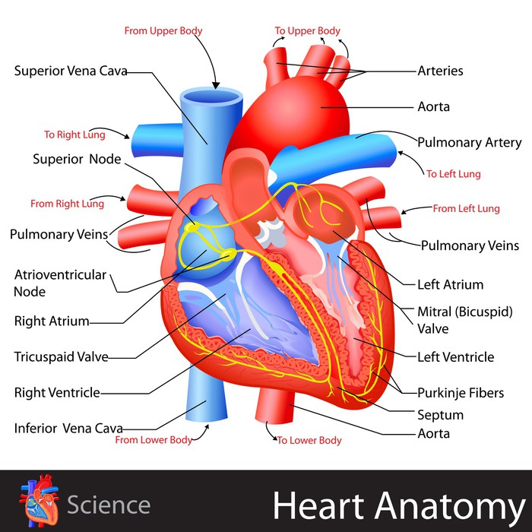
Kardiální markery
Objemové přetížení
Ischémie, nekróza
Toxické poškození
Mechanický stres
Poškození: srdeční troponiny
Funkce: natriuretické peptidy
Regulace: GDF-15,galektin3
Diagnóza Léčba Prognóza

Slide 3
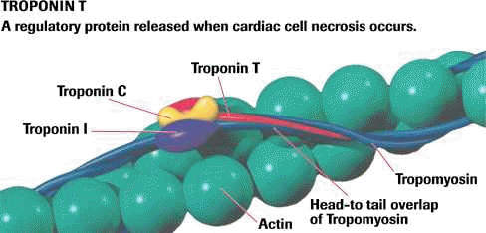
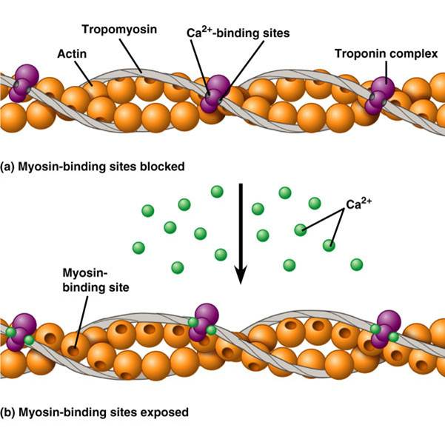
Tropomyosinový komplex
Struktura TnT a TnI
  Odlišná pro kosterní sval a myokard
  Imunochemické stanovení kardiálních Tn - kardiospecifita

Slide 4
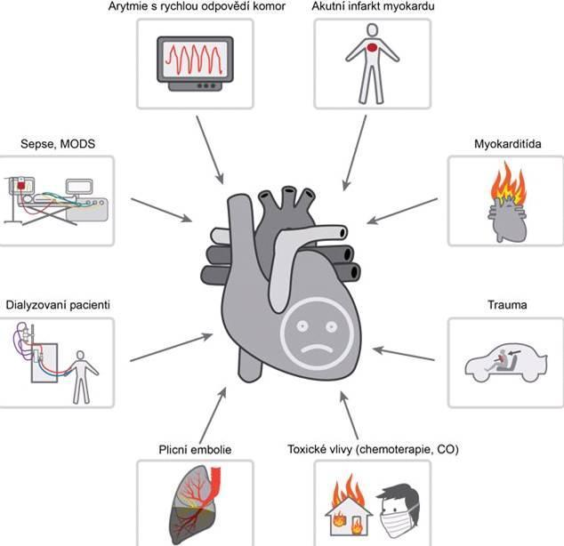
Možné příčiny zvýšení hypersenzitivních troponinů

Slide 5
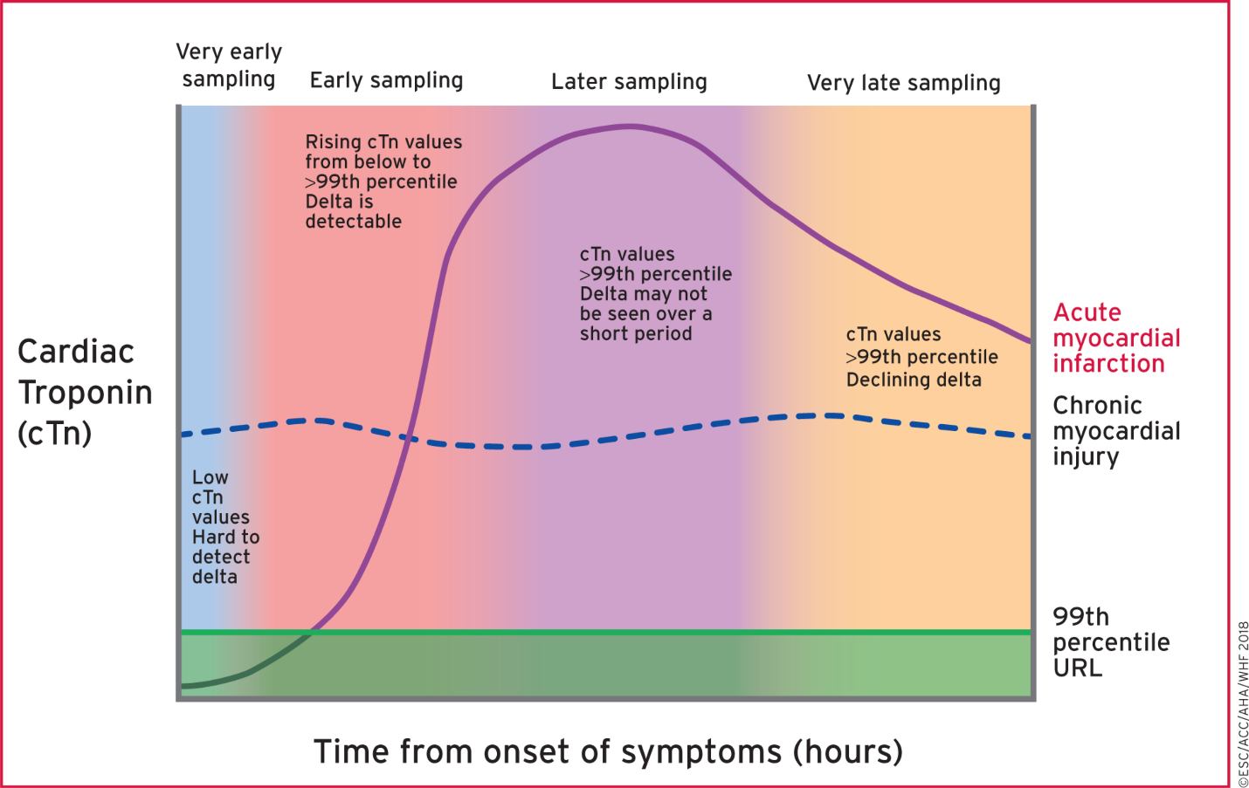
From: Fourth universal definition of myocardial infarction (2018)
Eur Heart J. Published online August 25, 2018. doi:10.1093/eurheartj/ehy462
Eur Heart J | This article has been co-published in European Heart Journal, Journal of the American College of Cardiology, Circulation, and Nature Reviews Cardiology. All rights reserved. © 2018 European Society of Cardiology, American College of Cardiology, American Heart Association, and World Heart Foundation. The articles are identical except for minor stylistic and spelling differences in keeping with each journal’s style. Any citation can be used when citing this article.This article is published and distributed under the terms of the Oxford University Press, Standard Journals Publication Model (https://academic.oup.com/journals/pages/open_access/funder_policies/chorus/standard_publication_model)
Notes:
Figure 7 Illustration of early cardiac troponin kinetics in patients after acute myocardial injury including acute myocardial infarction. The timing of biomarker release into the circulation is dependent on blood flow and how soon after the onset of symptoms samples are obtained. Thus, the ability to consider small changes as diagnostic can be problematic. In addition, many comorbidities increase cTn values and, in particular, hs-cTn values, so that elevations can be present at baseline even in those with myocardial infarction who present early after the onset of symptoms. Changes in cTn values or deltas can be used to define acute compared with chronic events, and the ability to detect these is indicated in the figure. Increased cTn values can often be detected for days after an acute event. cTn = cardiac troponin; URL = upper reference limit.
5

Slide 6
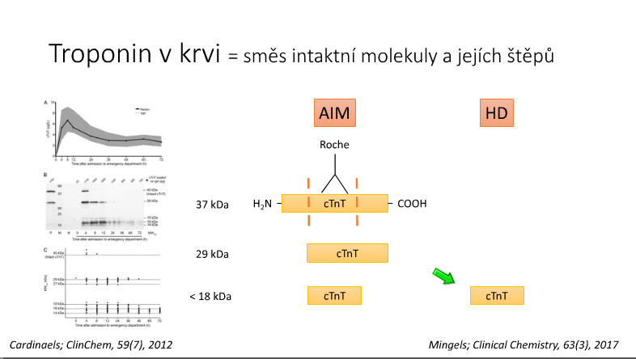
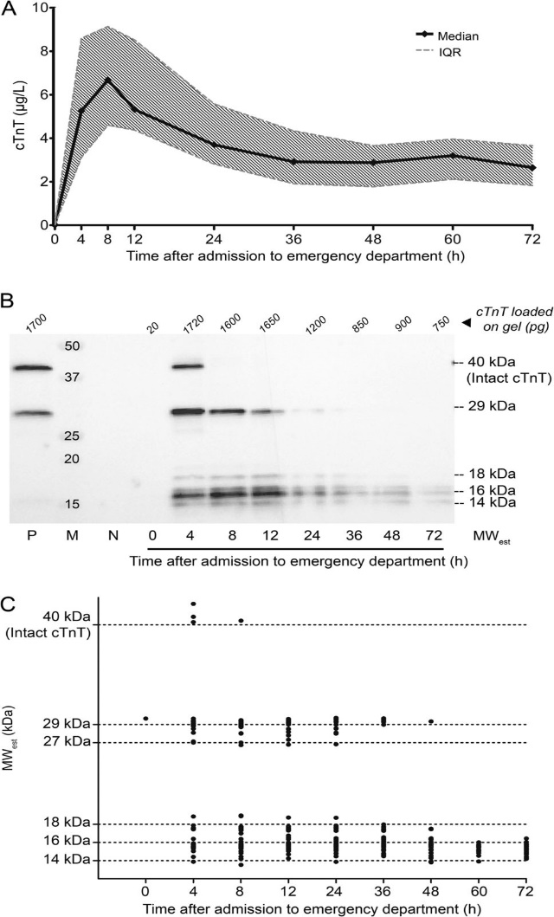
Troponin v krvi-směs intaktních molekul a jejích štěpů
Time-Dependent Degradation Pattern of Cardiac Troponin T Following Myocardial Infarction
Eline P.M. Cardinaels, Alma M.A. Mingels, Tom van Rooij, Paul O. Collinson, Frits W. Prinzen, Marja P. van Dieijen-Visser
DOI: 10.1373/clinchem.2012.200543 Published June 2013

Slide 7
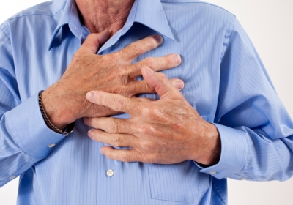
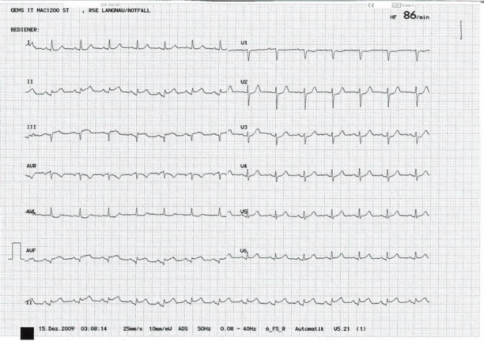
Diagnóza AIM
Laboratoř cTn
cTn >cut off
přijetí+1(3hod)
dynamika
klinika
12svodové EKG

Slide 8
Výhody stanovení hsTn
Velmi vysoká specifita-pouze myokard
Vysoká diagnostická senzitivita-schopnost odhalit nemoc
Dynamika -mnohonásobný nárůst koncentrací u AIM
Vysoká citlivost - minimální poškození myokardu
Přetrvávání zvýšených hodnot -i pozdní diagnostika

Slide 9
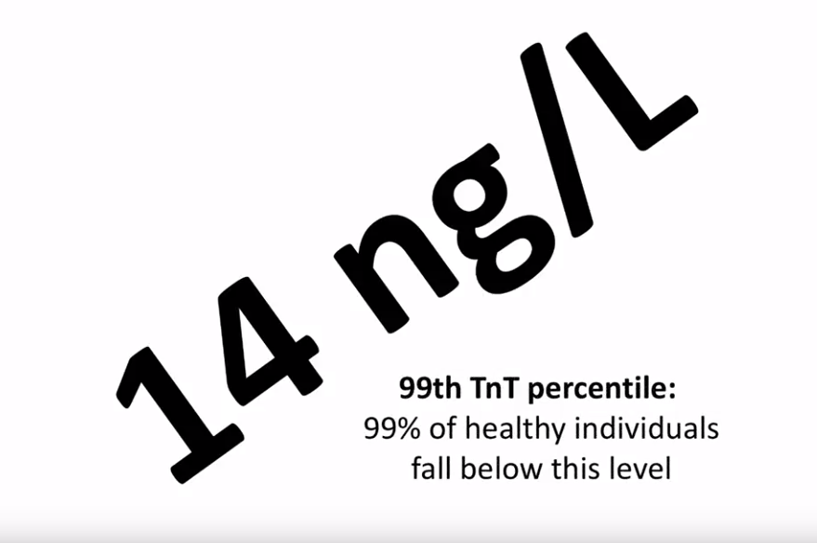
Klinická aplikace stanovení hs troponinů
První odběr v době prvního kontaktu
Opakovat odběr (k hodnocení změny) za 3 hod(1-2 hod)
Aplikace 99.percentilu
Aplikace principu „delta“
  Absolutní – 10ng/l
  Relativní 20%(nad 50ng/l)
  50% (pod 50ng/l)
Prognostická role

Slide 10
Časový průběh kardiálních markerů
1000
100
10
Relativní vzestup markerů
Horní hranice referenčních hodnot
1
0
Hodiny od vzniku stenokardií
Notes:
Lecture Notes

Slide 11
Kasuistika 1
Muž 64 let, přivezen RZP ve 12:30hod
Bolesti na hrudi svíravé, pálivé, vystřelovaly do obou HKK, opocení
(v 5 hod ráno)
Trvání cca 20 minut, úleva po zvracení
Poslední 2 týdny občasné pálení na hrudníku při námaze (trvání vždy asi 10 min)

Slide 12
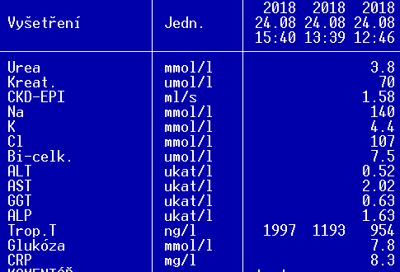
EKG: s.r.,90/min, osa norm.,převody norm.,
Q V1-5,nazn.elevace ST 0,5mm s neg.T V1-V5
Subakutní QIM
Indikována odložená koronarografie – PCI prox. RIA +DES stent

Slide 13
Kasuistika 2
Muž 44 let
Asi rok trvající bolesti na hrudi s propagací do krku, potíže klidové i námahové
Dg: ICHS dg.VI/2018, sy AP, SKG - PCI kmene ACS+DES,prox. RIA 30%,RC 40% ke konzervativnímu postupu
Asi 3 týdny po revaskularizaci byl zcela bez potíží, poté se začaly obtíže plíživě vracet

Slide 14
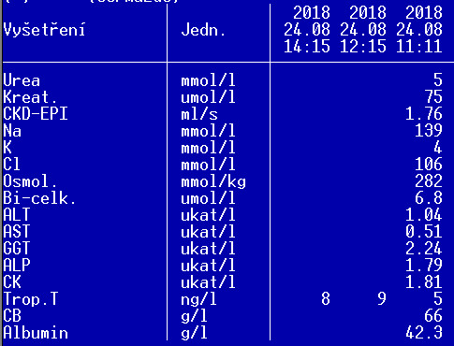
EKG : SR, TF 67/min, osa doprava, RBBB
re SKG VIII/2018: trvá kompletní revaskularizace
ICHS, bez průkazu ACS

Slide 15
Kasuistika 3
Žena 83 let
Přijata pro bolesti na hrudi, které vystřelovaly do krku a do hlavy, nyní odezněly, celková slabost, nejistá chůze

Slide 16
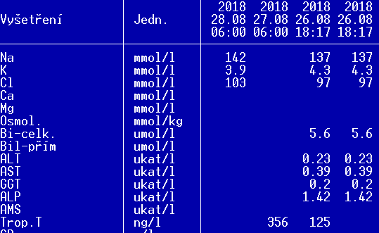
NSTEMI
EKG: SR, TF 79/min ,ST deprese do 2 mm V3-V5,
ECHO srdce: akineza hrotu
Terapie: duální antiagregace (ASA+clopidogrel)

Slide 17
Kasuistika 4
Žena 74 let
Přivezena RZP pro intermitentní bolesti na hrudi od včera, zhoršování dušnosti, pocení
Bolesti začaly včera v 10:30 hod tlaky a pálení na hrudníku, šířily se do krku, horší při námaze, lepší při zastavení
Nohy neotekly, nekašle, afebrilní

Slide 18
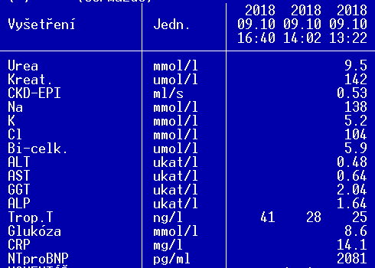
Plicní embolizace
EKG:SR 80/min reg, naznač. deprese ST do 1 mm V3-V6, negat. TV1,V2 – nespecifické repolarizační změny
RTG hrudníku: parenchym plicní bez infiltrace, srdeční stín lehce rozšířen, bez rozvinutého městnání
D-dimery 3,87 (ug/ml) –norma do 0,5
CT-angiografie plicnice: rozsáhlá plicní embolizace oboustranně

Slide 19
Kasuistika 5
Muž 77 let
Tlaková bolest za hrudní kostí, bez propagace, bez vegetativních projevů – trvání asi 30min, aplikoval NTG, poté bolest polevila
Posledních pár dní intermitentní tlakové bolesti za hrudní kostí, potíže i v klidu, bez návaznosti na zátěž, trvají tak asi 30 min, když si lehne, tak ustoupí, bolesti na dolní hraně sterna, bez propagace
RZP: supraventrikulární tachykardie 170/min, dekompenzovaná hypertenze

Slide 20
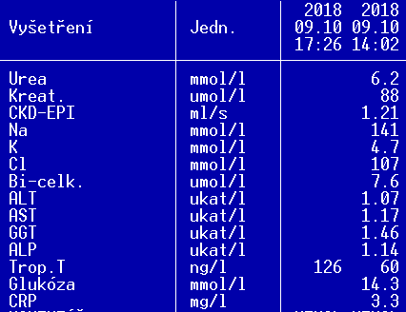
NSTEMI,supraventrikulární tachykardie

Slide 21
Natriuretické peptidy
Hormony bílkovinné povahy – hlavním stimulem je zvýšené napětí stěny kardiomyocytů
Tvorba převážně myokard
  Méně endotel, ledviny, plíce, mozek
Degradace – receptory různých tkání, enzymové systémy
Ochrana KV systému před tlakovým a objemovým přetížením

Slide 22
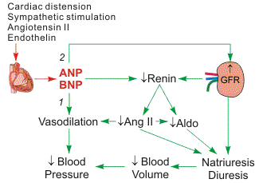
Funkce natriuretických peptidů
Ledviny:
  Inhibice zpětné resorpce Na
    Natriuréza, diuréza
    ↓ cévního objemu a TK
  ↓ sekrece reninu
    ↓ aldosteronu
    ↓ TK
Cévní stěna
  Vasodilatace
CNS
  ↓ sympatiku
  ↓ příjmu vody a soli

Slide 23
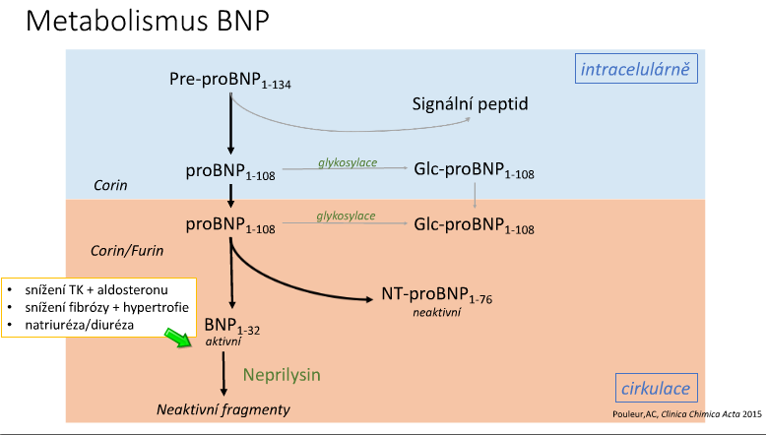

Slide 24
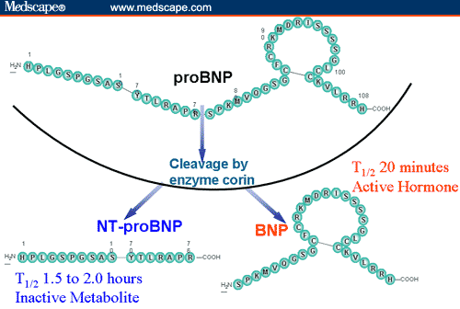
Syntéza BNP
ProBNP
  Štěpení na fragment NT-ProBNP a BNP
Biologický poločas
  NT-ProBNP: 2 h.
  BNP: 22 min

Slide 25
Hodnocení výsledků stanovení NT-proBNP
Dg. srdečního selhání
Diff. dg. dušnosti
Hodnoty NT-proBNP musí být interpretovány společně s dalšími výsledky a klinickým stavem pacienta.
Cut-off hodnoty pro vyloučení srdečního selhání (rule-out)
Pro chronické srdeční selhání NT-proBNP < 125 pg/ml
Pro akutní srdeční selhání NT-proBNP < 300 pg/ml

Slide 26
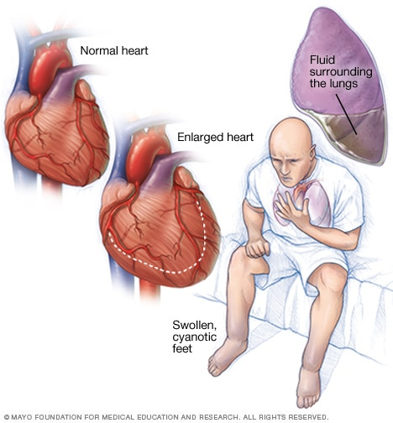
Akutní srdeční selhání – závislost na věku
< 50 let cut-off 450 pg/ml
50-75 let cut-off 900 pg/ml
> 75 let cut-off 1800 pg/ml

Slide 27
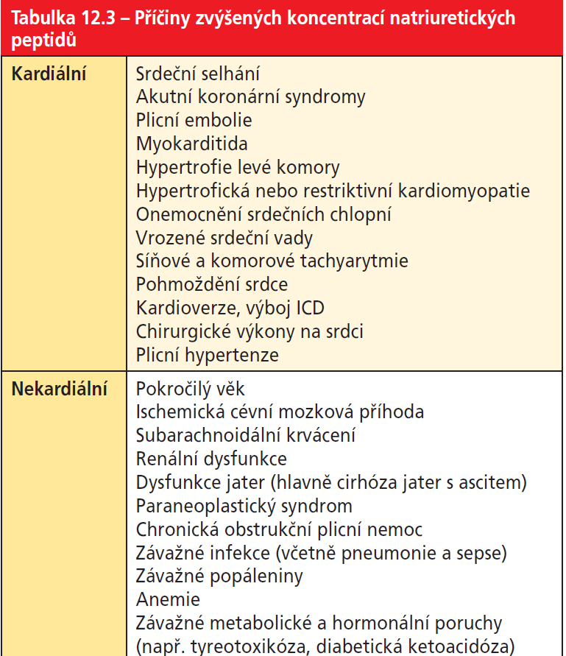

Slide 28
Kasuistika 5
Žena,77 let
Po amputaci DK pro ICHDKK, fibrilace síní
Subj: dušnost, febrilie, opocení, bolesti na hrudi nemá

Slide 29
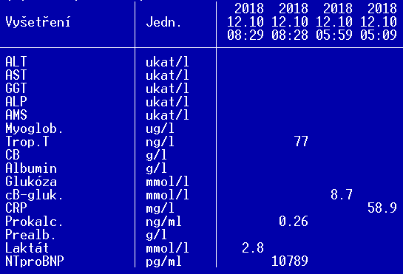
Obj: TK 170/80 , fisi 160/min, známky přetížení LK
Poslechově: syst. šelest v prekordiu, dýchání alv.bilat.,bazálně chrůpky
FISI s rychlou odpovědí komor, srdeční selhání

Slide 30
Kasuistika 6
Žena 77 let
Opakovaná hospitalizace pro chronické srdeční selhání
Sy anginy pectoris , st. P. PCI -3x DES
St.p. NSTEMI (2008,2012)
Od včerešího večera se jí hůře dýchá, dnes ráno už je to k nevydržení, ráno navíc i bolesti na hrudi ,v posledním týdnu se zhoršují otoky DKK

Slide 31
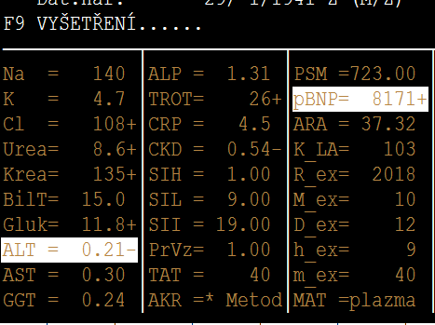
Obj: klidová dušnost, TK 170/60 SF 65 irreg
EKG fibrilace síní 70/min ,LBBB chron.
RTG: S+P – fluidothorax bilat.
Poslechově nepřízvučné chrůpky bilat., otoky DKK po kolena
Závěr: akutní srdeční selhání , opak. kardiální dekompenzace v anamnéze

